Slide 1
Διαδραστικό Εγχειρίδιο για Ομότιμη Μάθηση Ασφαλών Μεθόδων Μεταφοράς

Slide 2
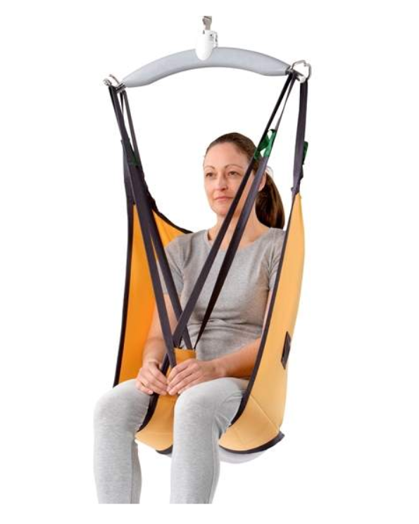
Διαδραστικό Εγχειρίδιο
Ασφαλείς Μέθοδοι Μεταφοράς(STTech)
Intellectual Output 3
ΣΥΓΓΡΑΦΕΙΣ:
Βοηθ. Καθ. Iva Šklempe Kokić, PhD, PT, Ανώτερος Λέκτορας
Stjepan Jelica, MSc, PT, Ανώτερος Λέκτορας
Mateja Znika, MSc, PT, Ανώτερος Λέκτορας
Vesna Brumnić, MSc, PT, Ανώτερος Λέκτορας
Slavica Janković, PhD, PT, Ανώτερος Λέκτορας
1

Slide 3
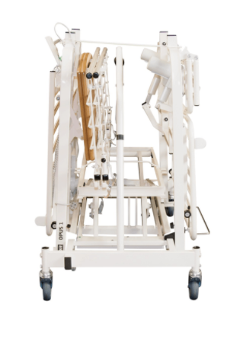
Περιεχόμενα
Κεφάλαιο 1 – Ομότιμη μάθηση
Κεφάλαιο 2 – Εισαγωγή στον εξοπλισμό μεταφοράς
Κεφάλαιο 3 – Εισαγωγή στις αρχές μεταφοράς και εργονομίας
Κεφάλαιο 4 – Κινητικότητα και εκτίμηση κινδύνου
Κεφάλαιο 5 –Μέθοδοι μεταφοράς
Κεφάλαιο 6 - PAL συνεδρία για συντονιστές
Επίσκεψη ιστοσελίδας
Παραρτήματα
Βιβλιογραφία

Slide 4
Πρόλογος
Αυτό το διαδραστικό εγχειρίδιο αναπαριστά το τελικό αποτέλεσμα του Intellectual Output 3 του Erasmus+ Project Ψηφιακών Εργαλείων και Μεθόδων για Ασφαλείς μεθόδους Μεταφοράς για φροντιστές στον σύγχρονο τομέα υγείας- STTech Erasmus+ KA204 στρατηγικό συνεταιριστικό project 2020-1-DK01-KA204-075155. Του Intelectual Output 3 ηγήθηκε το κολλέγιο Εφαρμοσμένων Επιστημών , “Lavoslav Ružička” στο Βούκοβαρ, Κροατία.
Το διαδραστικό εγχειρίδιο θα σε καθοδηγήσει στις βασικές αρχές ασφαλούς μεταφοράς, εκτίμησης κινδύνου στο πώς να εργάζεσαι με το ίδιο το σώμα ώστε να αποφύγεις καταπόνηση και τους εργασιακούς τραυματισμού.
Ένα προηγούμενο project στην Δανία έχει μειώσει τους εργασιακού τραυματισμούς που προκαλούνται από μεταφορές κατά 36%. Αυτά τα ευρήματα είναι τα θεμέλια του STTech project.
Οι συνέταιροι είναι:
UCAM (Πανεπιστημιακό Ίδρυμα Σάν Αντόνιο) από Ισπανία
VEVU (Κολέγιο Εφαρμοσμένων Επιστημών “Lavoslav Ružička” στο Βούκοβαρ) από Κροατία
VIA (Πανεπιστημιακό Κολέγιο Εφαρμοσμένων Eπιστημών) από Δανία
RISE Ερευνητικό κέντρο σε Διαδραστικά μέσα, Έξυπνα συστήματα και ανερχόμενες τεχνολογίες) + [ΑΜΕΝ] (Στέγη Ευγηρίας Καϊμακλίου “Αρχάγγελος Μιχαήλ”
Västerås Κέντρο Aποκατάστασης από Σουηδία
2

Slide 5
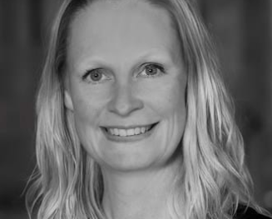
Επικεφαλής έταιρος του STTech project:
Δήμος Aarhus, CFT (Κέντρο Bοηθητικών Τεχνολογιών Διαβίωσης) από Δανία
Γνωρίστε τους συμμετέχοντες εδώ: Σχετικά με το SST (aarhus.dk)
Cecilie Høegh Langvad
Δανία | Διευθύντρια project
Μέθοδοι ασφαλών μεταφορών
2

Slide 6
STTech - Safe Transfer Techniques
Εισαγωγή
Σύνδεσμοι σε: Μαθήματα σε διαφορετικές γλώσσες:
E-learning course στα Αγγλικά
E-learning course στα Δανέζικα
E-learning course στα Σουηδικάh
E-learning course στα Ελληνικάk
E-learning course στα Κροατικάn
E-learning course στα Ισπανικά h
Σύνδεσμοι σε: Εγχειρίδια σε διαφορετικές γλώσσες- Ασφαλείς μέθοδοι μεταφοράς:
Εγχειρίδιο στα Αγγλικά
Εγχειρίδιο στα Ισπανικά
Εγχειρίδιο στα Δανέζικα
Εγχειρίδιο στα Σουηδικά
Εγχειρίδιο στα Ελληνικά
Εγχειρίδιο στα Κροατικά
Αυτό το διαδραστικό εγχειρίδιο, μέσω των κεφαλαίων, ασχολείται με τα πιο σημαντικά σημεία που χρειάζεται κανείς να γνωρίζει καλά, ώστε να εφαρμόζει ασφαλείς μεθόδους μεταφοράς καθώς και τη μεθοδολογία της ομότιμης εκπαίδευσης.
Διαδραστικοί σύνδεσμοι: Αυτό το σύμβολο υποδεικνύει ένα διαδραστικό σύνδεσμο το οποίο σε παίρνει στης οδηγίες του βίντεο.

Slide 7
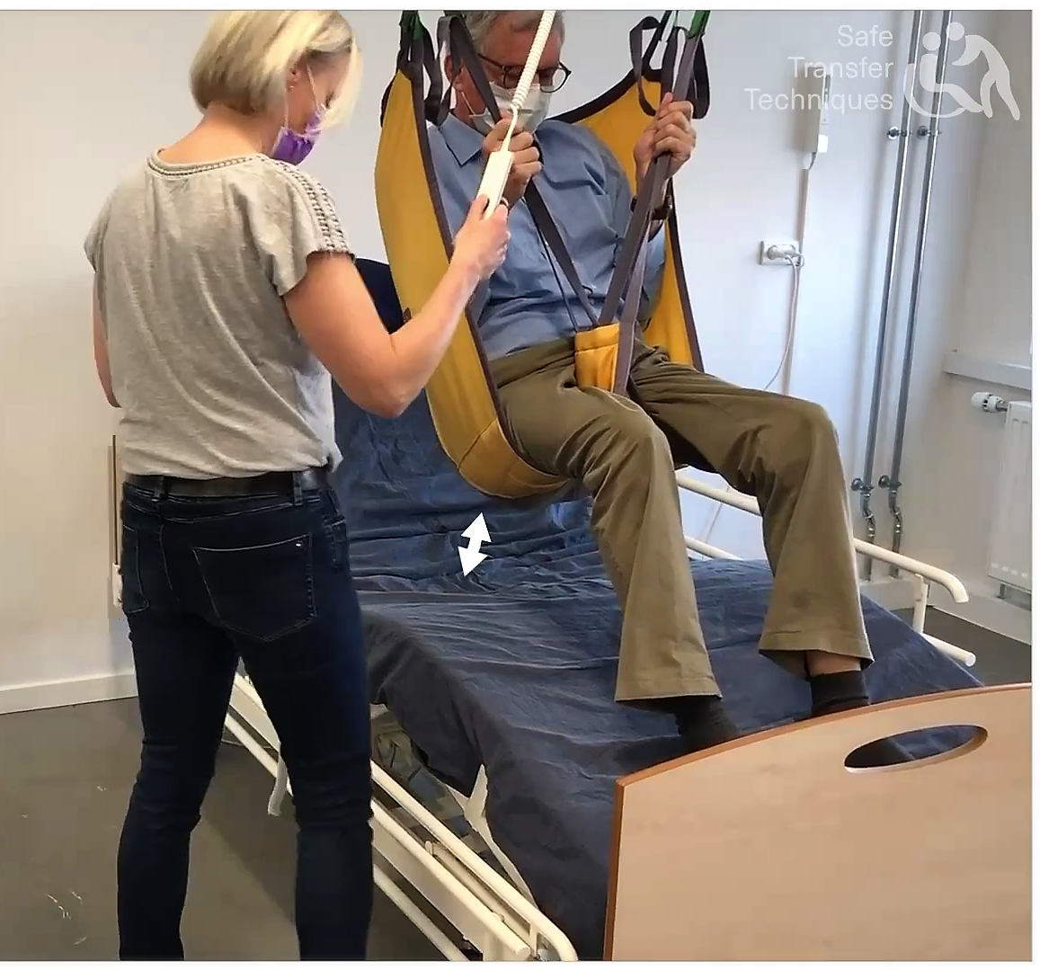
1
Κεφάλαιο
Ομότιμη μάθηση
4

Slide 8
Ομότιμη μάθηση
Θεωρία και Πρακτική
Η ομότιμη μάθηση, γνωστή και ως ομότιμη-βοηθητική μάθηση και ομότιμη-βοηθητική ερεύνα αναπαριστά μια μέθοδο μοντέλων ακαδημαϊκής υποστήριξης αναγνωρισμένων παγκόσμια στην επαγγελματική και ανώτερη εκπαίδευση. Είναι μια από τις παλαιότερες μεθόδους μάθησης μέσω της συνεργασίας και σύνδεσης στην ανθρώπινη κοινωνία και προσφέρει την δυνατότητα μάθησης από την γνώση και εμπειρία ατόμων ομοίων με εσένα. Επιπρόσθετα, μπορεί να οριστεί ως μάθηση όπου τα άτομα ίσου ή συγκρίσιμου επιπέδου αλληλοβοηθούνται για να μάθουν με τόσο επίσημους όσο και ανεπίσημους. Ομοίως, παρέχει το διαμοιρασμό γνώσεων, ιδεών και εμπειριών μεταξύ μαθητών.
Η μάθηση σε ένα αυθεντικό πρακτικό περιβάλλον εκτιμάται από μαθητές, κλινικούς, ακαδημαϊκούς καθώς και φροντιστές διότι καλλιεργεί δεξιότητες και ικανότητες για επαγγελματική πρακτική με ένα ενδιαφέρον και χαλαρό τρόπο. Επίσης, η ομότιμη μάθηση ενισχύει τις δυνατότητες μάθησης για μαθητές με το να προσθέτει την ομότιμη ανατροφοδότηση η οποία παραδοσιακά παρέχεται από τον κλινικό διδάσκων. Με αυτό τον τρόπο, παρέχονται στους μαθητές δυνατότητες για διάλογο σχετικά με τη διαδικασία λήψης αποφάσεων, και να μοιράζονται τις προκλήσεις και κοινωνική στήριξη κατά την διάρκεια της μάθησης. Αυτό το μοντέλο μάθηση μειώνει το άγχος των μαθητών και βοηθά στην μάθηση. Ως συνέπεια, αυτό αυξάνει την ευχαρίστηση των μαθητών με την κλινική εκπαίδευση. Τα ομότιμα μοντέλα ομότιμης μάθησης έχουν την δυνατότητα να αυξήσουν την χωρητικότητα για εργασιακή εκπαίδευση.
Περισσότερες πληροφορίες σχετικά με τα μοντέλα ομότιμης μάθησης, τις αρχές και το πώς να τα χρησιμοποιήσετε καθώς και ερωτήσεις για αυτοκριτική μπορείτε να βρείτε στα Παραρτήματα. Σας προσκαλούμε επίσης να συζητήσουμε τις καλύτερες πρακτικές ομότιμης εκπαίδευσης στην Ιστοσελίδα μας. t.
Κάποια από τα σημαντικά κριτήρια για αποτελεσματική ομότιμη μάθηση (Sevenhuysen et al, 2013) είναι:
- Κατάλληλα ζευγάρια μαθητών ή μικρών ομάδων για πρακτική, περιεχόμενο και μέθοδο μάθησης προσαρμοσμένα στις ανάγκες και προϋπάρχουσες γνώσεις των μαθητών.
- Να μην βασίζονται σε εκτενής περιγραφή από τον κλινικό διδάσκων / συντονιστή
- Παροχή ουσιαστικής εμπειρίας εκμάθησης για τους μαθητές
Τα μαθησιακά αποτελέσματα να είναι χρήσιμα για τον εργασιακό χώρο
ΠΑΡΑΔΕΙΓΜΑΤΑ ΕΡΓΑΛΕΙΩΝ / ΔΡΑΣΤΗΡΙΟΤΗΤΩΝ ΠΡΟΤΕΙΝΟΜΕΝΑ ΓΙΑ ΜΑΘΗΣΗ ΤΩΝ ΑΣΦΑΛΩΝ ΤΕΧΝΙΚΩΝ ΜΕΤΑΦΟΡΑΣ
Βιβλίο ομότιμης ανατροφοδότησης
Αυτό είναι το εργαλείο όπου σχόλια που αφορούν την απόδοση των μαθητών καταχωρούνται από συναδέλφους. Για παράδειγμα σημείωση καταχωρείται ότι παρατηρήθηκε μια συγκεκριμένη συμπεριφορά.
Ομότιμη Παρατήρηση και ανατροφοδότηση
Αυτή είναι η δραστηριότητα όπου ένα προσχέδιο σχεδιάζεται από τον συντονιστή για να ενθαρρύνει τους μαθητές να παρέχουν ανατροφοδότηση σχετικά με τους στόχους τους. Το προσχέδιο καθοδηγεί τους μαθητές μετά από παρατήρηση ασθενών και/ή παρεμβάσεων και μεθόδων διαχείρισης ασθενών.
Τριαδική Προφορική ανατροφοδότηση
Αυτή είναι η δραστηριότητα με τον τριπλό διάλογο μεταξύ συναδέλφων σχετικά με την αλληλεπίδραση μεταξύ ασθενών και μαθητών που παρατηρήθηκαν από τους συναδέλφους τους
Το σχέδιο αντανακλώμενης πρακτικής
Αυτό αντιπροσωπεύει ένα εργαλείο για να καθοδηγήσει την, αυτοκριτική για την εμπειρία ή αλληλεπίδραση με τον ασθενή.

Slide 9
Κάποιες υποδείξεις για ομότιμους συντονιστές
Είναι πολύ πιθανό να επικρατούν διαφορετικές τεχνικές και νομικές συνθήκες σε μια συγκεκριμένη χώρα. Ως εκ τούτου, ορισμένοι τρόποι μεταφοράς πρέπει να εξεταστούν και να προσαρμοστούν σε αυτό το πλαίσιο.
Δεν αρέσουν σε όλους οι διαγωνισμοί ή η λεκτική αλληλεπίδραση. Δεν χρειάζεται να τα περιορίσετε εντελώς, απλώς χρησιμοποιήστε τα περιστασιακά.
Το να είσαι όμοτιμος συντονιστής δεν είναι απλώς να είσαι ηγέτης ομάδας. Αυτή/αυτός: επικοινωνεί, επιτρέπει, ενθαρρύνει, σέβεται, δεν επιβάλλει.
Ενσωματώστε το «τι να μάθετε» με το «πώς να μάθετε».
Οι πολιτισμικές διαφορές στην προσέγγιση των ασθενών αλλά και του ανθρώπινου σώματος γενικότερα μπορεί να προκαλέσουν παρεξήγηση και αντιστάσεις. Να τα έχετε υπόψη και να τα σέβεστε..
2

Slide 10
2
Κεφάλαιο
Εισαγωγή στον εξοπλισμό μεταφοράς
4

Slide 11
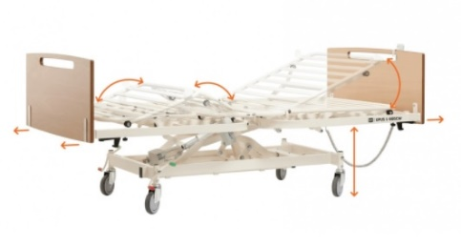
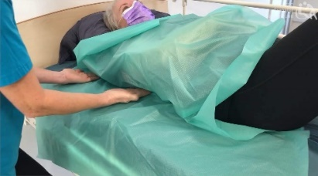
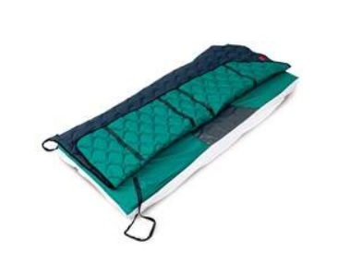
Εισαγωγή στον εξοπλισμό μεταφοράς Εδώ θα παρουσιάσουμε τον εξοπλισμό ασχέτως του βαθμού κινητικότητας για τον οποίο προορίζετε. Προς το παρόν μελετήστε τον εξοπλισμό χωρίς να εκτιμήσετε πότε χρειάζεται να τον χρησιμοποιήσετε.
Ασφαλείς μέθοδοι μεταφοράς
ΚΡΕΒΑΤΙ ΦΡΟΝΤΙΔΑΣ Η λειτουργία του κρεβατιού φροντίδας είναι να βοηθά τον ασθενή να συμμετέχει στη διάρκεια μιας μεταφοράς καθώς και να βοηθά τον φροντιστή να έχει μια καλή θέση εργασίας.
ΣΕΝΤΟΝΙ ΜΕΤΑΦΟΡΑΣ Το σεντόνι μεταφοράς χρησιμοποιείται για μεταφορά ασθενών γενικά όπως μεταφορά στο κρεβάτι ή από το κρεβάτι σε αναπηρικό αμαξίδιο. Χρησιμοποιείτε για μείωση της τριβής μεταξύ του ασθενή και της επιφάνειας
ΣΕΝΤΟΝΙ ΠΕΡΙΣΤΡΟΦΗΣ Το σεντόνι περιστροφής χρησιμοποιείται για τοποθέτηση και μεταφορά ασθενών στο κρεβάτι όταν έχουν σοβαρή ακινησία. Μπορούν να χρησιμοποιηθούν μόνα τους ή σε συνδυασμό με ανυψωτήρα.

Slide 12
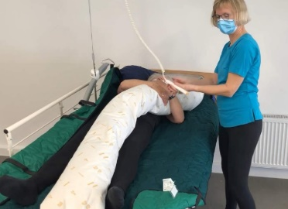
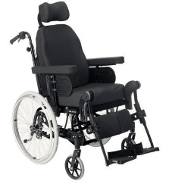
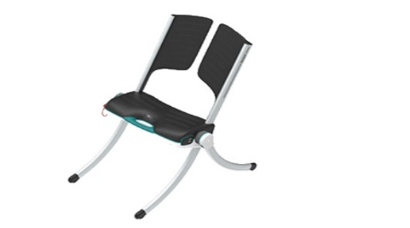
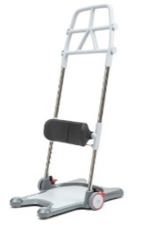
Εισαγωγή στον εξοπλισμό μεταφοράς
ΣΩΛΗΝΑΣ ΤΟΠΟΘΕΤΗΣΗΣ Ο σωλήνας τοποθέτησης προσαρμόζεται στον ασθενή. Χρησιμοποιείται για τοποθέτηση του ασθενή στο κρεβάτι π.χ. υποστήριξη του ασθενή καθώς πέφτει στο πλάι και παροχή άνεσης.
ΑΝΑΠΗΡΙΚΟ ΑΜΑΞΙΔΙΟ Το αναπηρικό αμαξίδιο είναι σχεδιασμένο να διαχειρίζεται όλες τις προοπτικές ορθοστατική υποστήριξης και άνεσης. Είναι σχεδιασμένο να παρέχει ένα εύρος τοποθεσιακών αναγκών. Τόσο η κλίση όσο και η ανάκλιση ρυθμίζονται εύκολα.
RAIZER Η κινητή καρέκλα ανύψωσης που δουλεύει με μπαταρίες. Η καρέκλα Raizer βοηθά τον ασθενή που έχει πέσει να σηκωθεί σε σχεδόν όρθια στάση σε λίγα λεπτά.
Το βοήθημα μπορεί να λειτουργήσει με ένα μόνο βοηθό και, εκτός από το να δοθεί χέρι βοηθείας, χρειάζεται ελάχιστη σωματική δύναμη από τον λειτουργό.
ΠΛΑΤΦΟΡΜΑ ΜΕΤΑΦΟΡΑΣ Η πλατφόρμα μεταφοράς υποστηρίζει τον ασθενή στην μεταφορά μεταξύ π.χ. κρεβατιού φροντίδας και αναπηρικού αμαξιδίου. Προσφέρει ασφάλεια για ασφαλή όρθια στάση για τον πολίτη όταν κρατά τα στηρίγματα

Slide 13
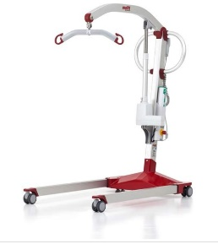
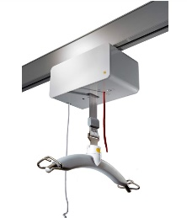
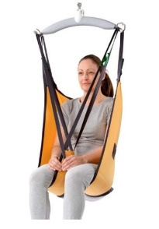
Εισαγωγή στον εξοπλισμό μεταφοράς
ΑΝΥΨΩΤΗΡΑΣ Ο κινητός ανυψωτήρας βοηθά τους φροντιστές να σηκώσουν και μεταφέρουν ασθενείς με μειωμένη κινητικότητα. Πολλές καταστάσεις απαιτούν διαφορετικές λύσεις για άνεση και ασφαλή ανύψωση, η οποία επίσης ενισχύει το εργασιακό περιβάλλον και την ασφάλεια του φροντιστή.
ΑΝΥΨΩΤΗΡΑΣ ΟΡΟΦΗΣ Συνδυαζόμενο με ένα ιμάντα, ο ανυψωτήρα οροφής χρησιμοποιείται σε καταστάσεις μεταφοράς. Μπορεί να συνδυαστεί επίσης και με σεντόνια μεταφοράς για περιστροφή και τοποθέτηση στο κρεβάτι.
ΙΜΑΝΤΕΣ Οι ιμάντες χρησιμοποιούνται για γενικές μεταφορές και για να υποστηρίξουν το σώμα. Ο ιμάντας είναι ιδανικός για ανύψωση, μεταφορά και τοποθέτηση ασθενών με μειωμένο έλεγχο του σώματος τους. Η χρήση του κατάλληλου ιμάντα είναι αναγκαία για αποτελεσματικές μεταφορές και για να εξασφαλίσει άνεση, αξιοπρέπεια και ασφάλεια για τον ασθενή και το φροντιστή.

Slide 14
3
Κεφάλαιο
Εισαγωγή στις αρχές μεταφοράς στην εργονομία
4

Slide 15
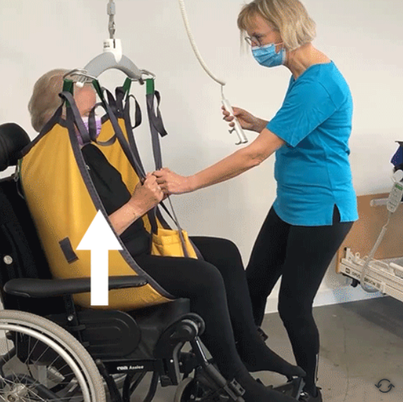
Εισαγωγή στις αρχές μεταφοράς και στην εργονομία
↔ Οριζόντια:
Οι μεταφορές είναι πάντα οριζόντιες. Αυτό σημαίνει ότι οι κινήσεις των πολιτών είναι οριζόντιες και όχι ενάντια στη βαρύτητα. Ο στόχος είναι να μειωθεί η τριβή μεταξύ του ασθενούς και της επιφάνειας στην οποία ξαπλώνει ή κάθεται ο ασθενής . Μειώνει τη δύναμη που πρέπει να χρησιμοποιήσει ο φροντιστής και επιτρέπει στον πολίτη να είναι ενεργός στη μεταφορά. Οι μεταφορές στο οριζόντιο επίπεδο μπορούν να γίνουν χειροκίνητα με "κύλιση, τράβηγμα, ώθηση" ή με τη χρήση τεχνικών βοηθητικών συσκευών.
⬆ Κάθετα:
Οι κινήσεις είναι κάθετες όταν οι κινήσεις του ασθενή είναι ενάντια στη βαρύτητα, π.χ. για να σηκωθεί. Εάν ο ασθενής χρειάζεται βοήθεια, ο φροντιστής μπορεί να τον καθοδηγήσει, αλλά χρειάζεται να είναι σε θέση να κάνει την κίνηση ο ίδιος. Εάν ο ασθενής δεν μπορεί να το κάνει αυτό, ο φροντιστής πρέπει να χρησιμοποιήσει τεχνικές βοηθητικές συσκευές για να αποφύγει την εργασία ενάντια στη βαρύτητα.

Slide 16
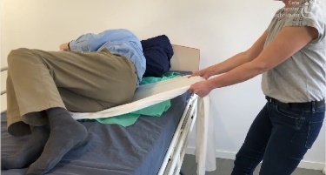
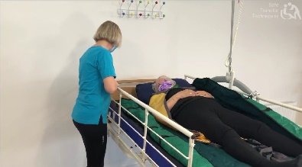
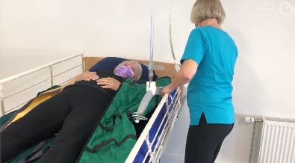
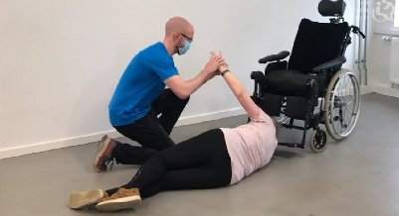
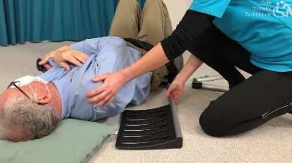
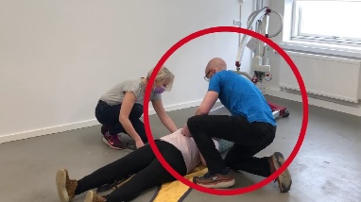
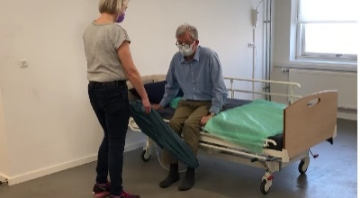
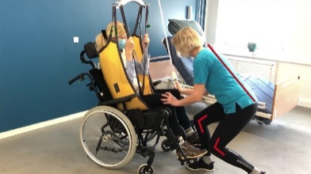
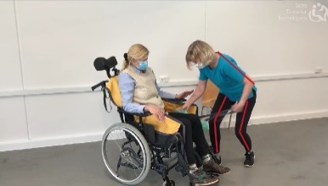
Μέθοδοι μεταφοράς
Εργονομία και στάσεις εργασίας
Η εργονομία είναι εξαιρετικά σημαντική για τον φροντιστή καθώς επίσης και για την ασφάλεια . Να έχεις επίγνωση της στάσης εργασίας ανά διαστήματα ώστε να είσαι στην βέλτιστη στάση εργασίας όλη την ώρα.
Τραβάτε με ευθεία πλάτη και ελαφρώς λυγισμένα γόνατα
Να μετακινήστε γύρω από το κρεβάτι αντί να γέρνετε προς τον ασθενή
Μην τραβήξετε. Χρησιμοποιήστε βοηθητικές συσκευές για οριζόντια μεταφορά
Είναι δύσκολο να βρείτε μια καλή στάση στο πάτωμα. Προσπαθήστε να γονατίσετε αντί να γέρνετε. Κρατείστε την πλάτη σας ευθυγραμμισμένη.
Βεβαιωθείτε ότι πάντα δουλεύετε με ευθεία πλάτη.
Σε αυτή την περίπτωση, τραβήξτε με ευθεία πλάτη και τεντωμένα χέρια
Δουλεύετε με λυγισμένα γόνατα και ευθεία πλάτη όποτε είναι δυνατόν

Slide 17
4
Κεφάλαιο
Κινητικότητα και εκτίμηση κινδύνου / Επίπεδο λειτουργικότητας
4

Slide 18
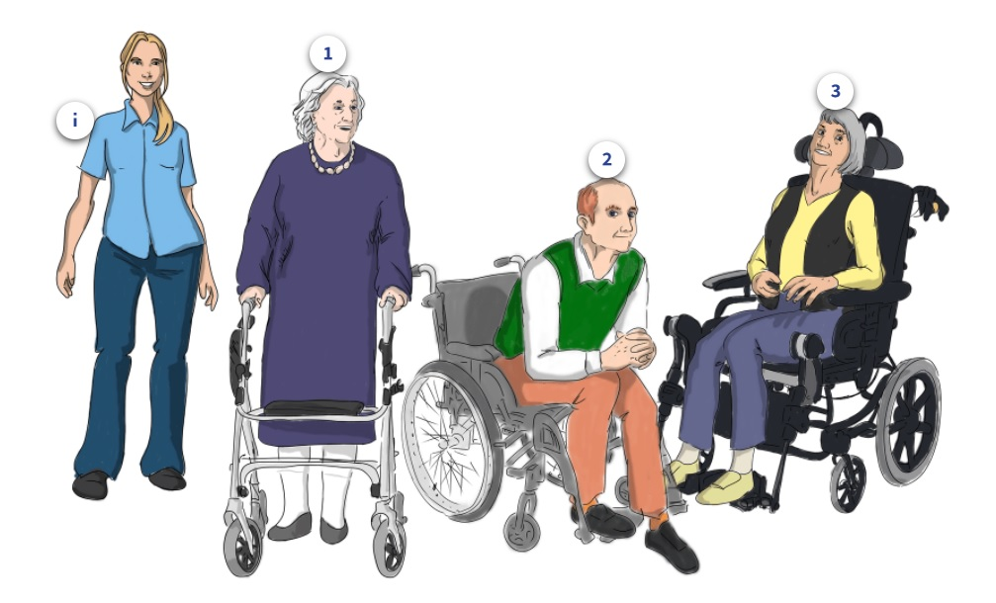
Κινητικότητα και εκτίμηση κινδύνου
/ Επίπεδο λειτουργικότητας
Ένα σημαντικό κομμάτι της εκτίμησης κινδύνου είναι η αξιολόγηση του επιπέδου λειτουργικότητας του ασθενή που μεταφέρεις. Είναι σημαντικό να αναγνωρίζεις τις κόκκινες ζώνες σε κάθε επίπεδο κινητικότητας.

Slide 19
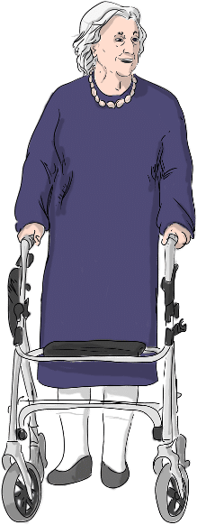
Εισαγωγή στα επίπεδα λειτουργικότητας: Άννα, Μπιλ και Κάρι
Θα σας παρουσιαστούν 3 πολίτες: Η Άννα, ο Μπιλ και η Κάρι.
Ο Καθένας αναπαριστά ένα διαφορετικό επίπεδο λειτουργικότητας
Γνωρίστε την Άννα
Άννα – Επίπεδο Λειτουργικότητας 1 – Ο ασθενής που περπατά
Μπορεί να σταθεί και να καθίσει χωρίς βοήθεια
Μπορεί να σηκωθεί από την καρέκλα και να περιστραφεί στο κρεβάτι της
Χρειάζεται λίγη βοήθεια για να πέσει και να σηκωθεί από το κρεβάτι
Πιθανόν να έχει κάποιες γνωστικές δυσκολίες π.χ:
Δυσκολία στην συνεργασία
Δεν έχει την αίσθηση του χρόνου/χώρου
Χρειάζεται βοήθεια για την καθημερινή της ζωή
Δυσκολίες προσαρμογής της συμπεριφοράς της στο περιβάλλον
Άννα

Slide 20
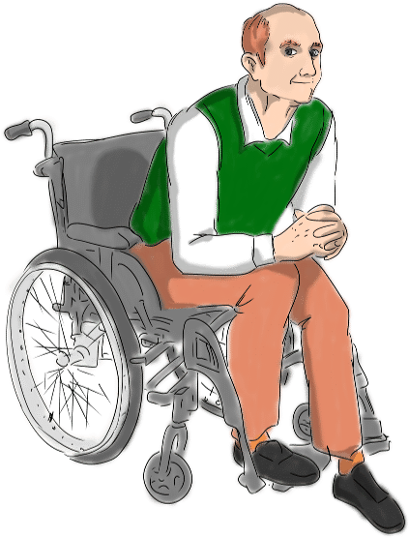
Εισαγωγή στα επίπεδα λειτουργικότητας: Άννα, Μπιλ και Κάρι
Γνωρίστε τον Μπιλ
Μπιλ – Επίπεδο Λειτουργικότητας 2– Ο Καθιστός ασθενής
Μπορεί να καθίσει χωρίς βοήθεια
Μπορεί να σταθεί κρατώντας χερούλι ή βοηθητική συσκευή
Μπορεί να σηκωθεί και να καθίσει με βοήθεια και μπορεί να συνεργαστεί για να γυρίσει στο κρεβάτι
Μπορεί να κάνει μερικά βήματα με βοηθητική συσκευή, αλλά η ισορροπία του είναι ασταθής
Χρειάζεται αναπηρικό αμαξίδιο
Χρειάζεται βοήθεια με τις μεταφορές- βοηθητικές συσκευές π.χ walker, πλατφόρμα μεταφοράς ή ανυψωτήρας
Πιθανόν να έχει κάποιες γνωστικές δυσκολίες π.χ:
Δυσκολία στην συνεργασία
Δεν έχει την αίσθηση του χρόνου/χώρου
Χρειάζεται βοήθεια για την καθημερινή της ζωή
Δυσκολίες προσαρμογής της συμπεριφοράς του στο περιβάλλον
Μπιλ

Slide 21
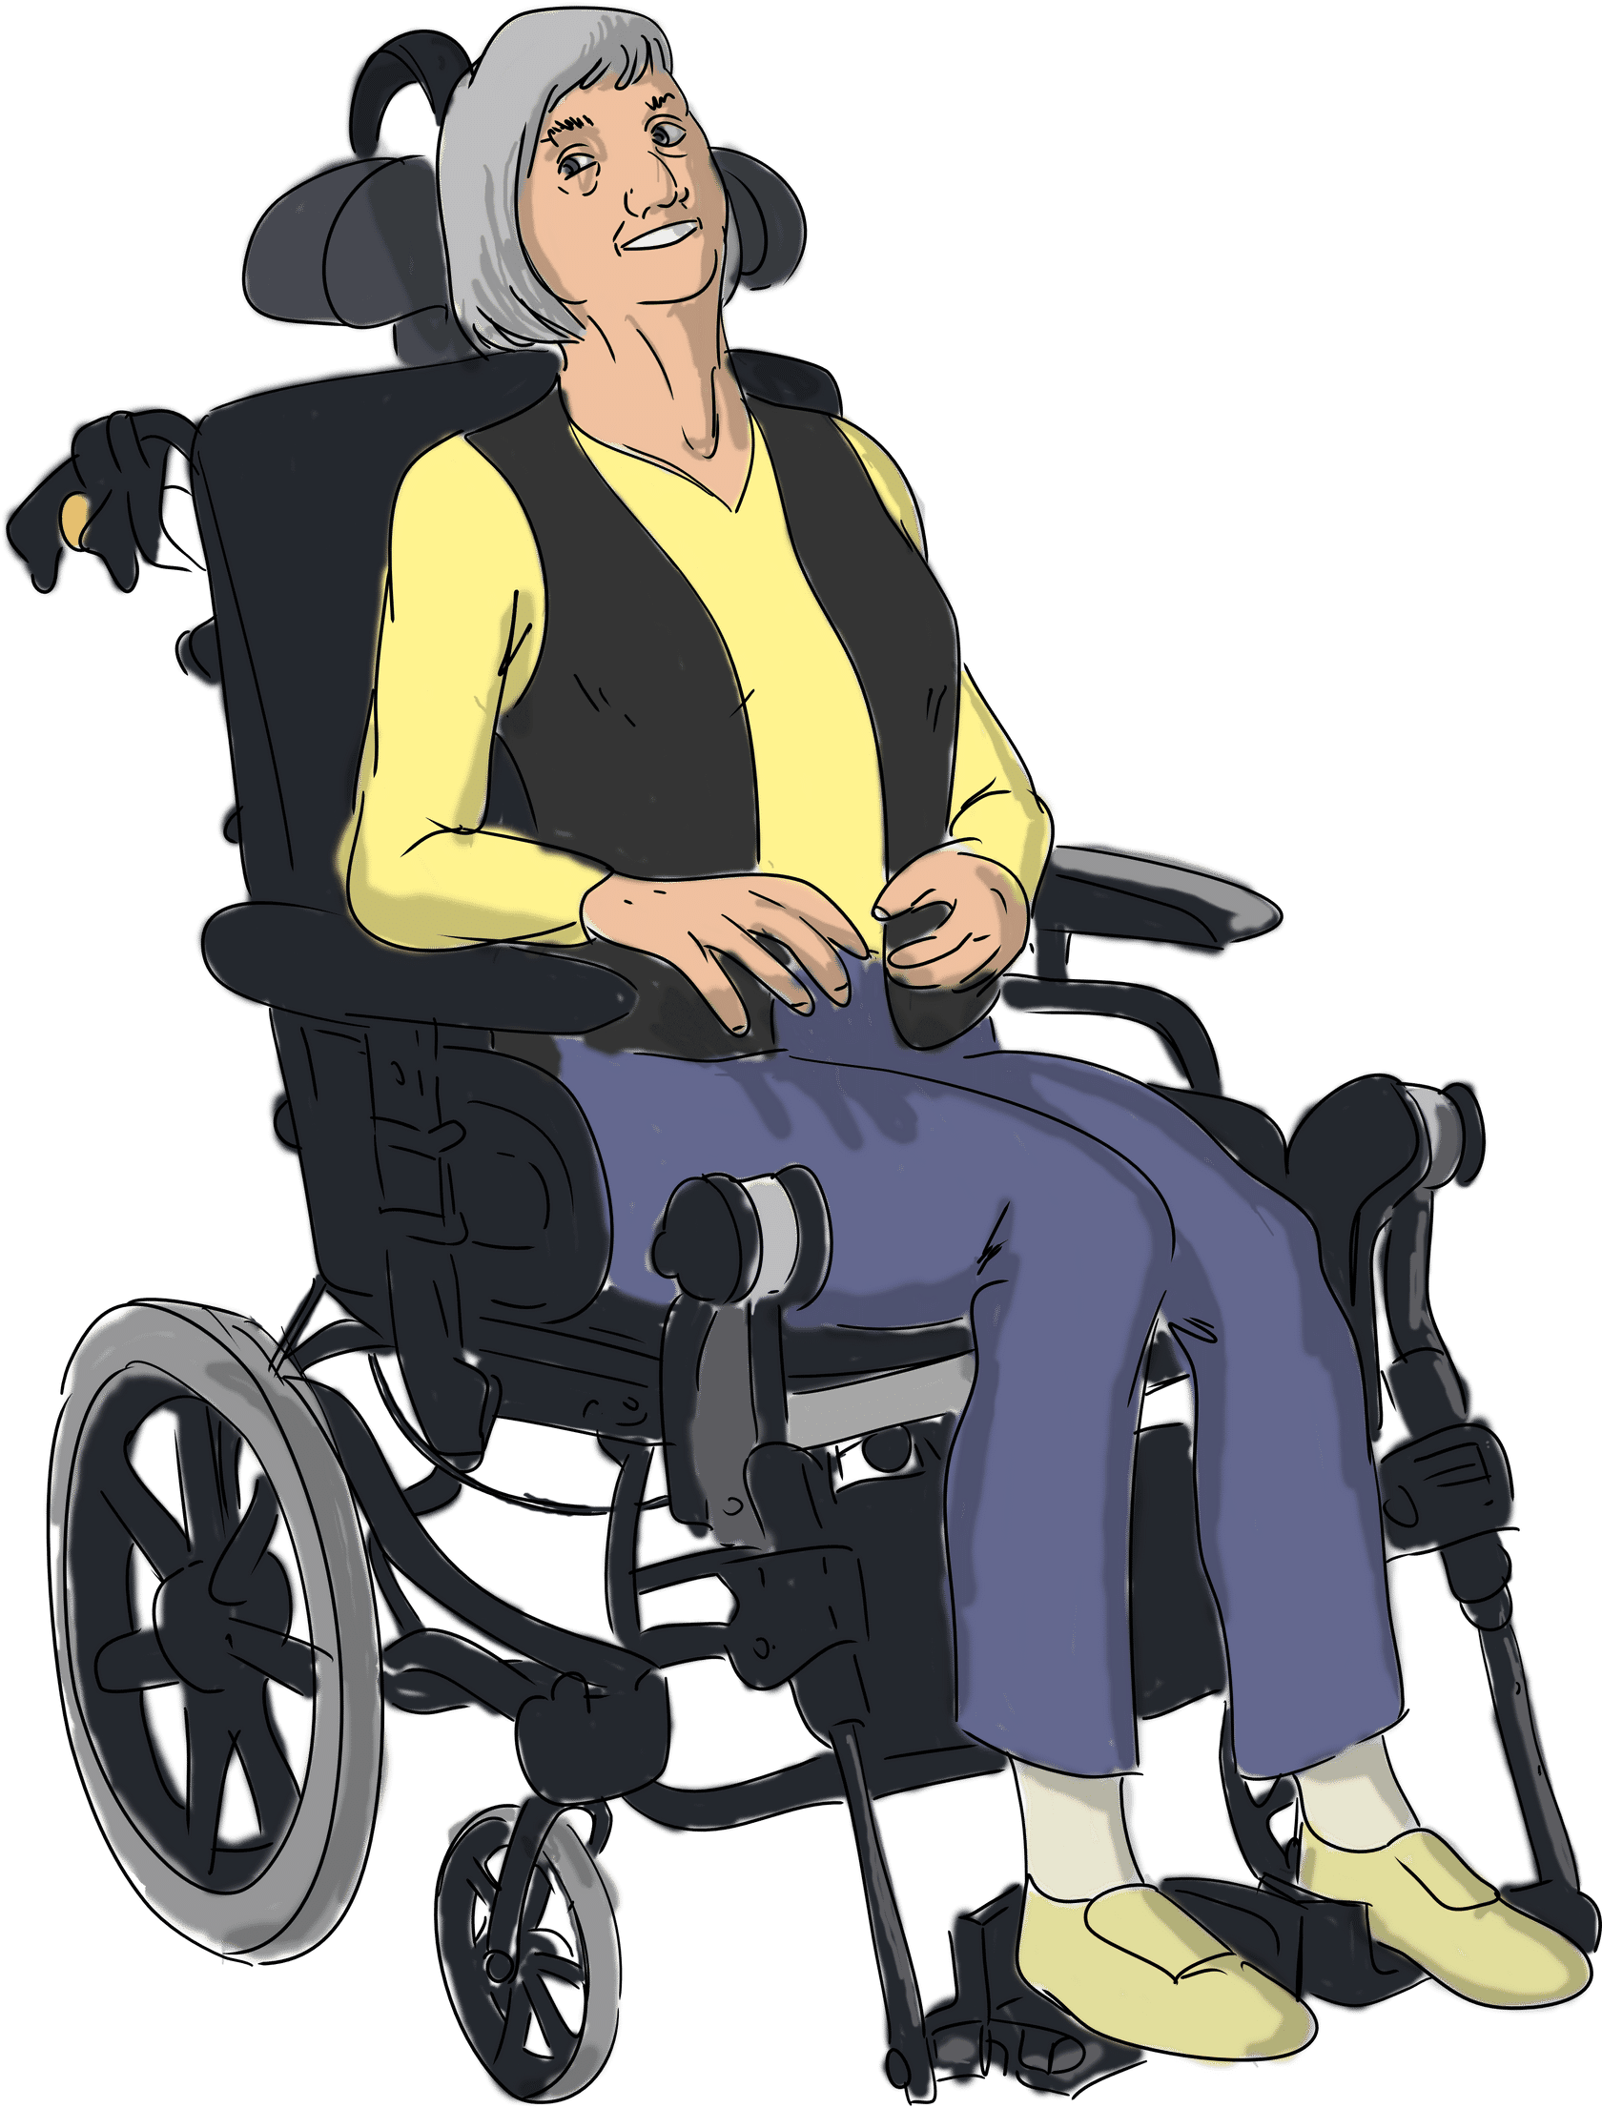
Εισαγωγή στα επίπεδα λειτουργικότητας: Άννα, Μπιλ και Κάρι
Γνωρίστε την Κάρι
Κάρι – Επίπεδο Λειτουργικότητας 3 – Ο Ξαπλωμένος ασθενής
Χρειάζεται βοήθεια να καθίσει
Δεν μπορεί να σταθεί
Χρειάζεται βοήθεια για να γυρίσει στο κρεβάτι, μπορεί να ξαπλώσει στο πλάι
Χρειάζεται αναπηρικό αμαξίδιο
Χρειάζεται βοήθεια για μεταφορά με βοηθητικές συσκευές π.χ ανυψωτήρας, ιμάντας, σεντόνια περιστροφής
Πιθανόν να έχει κάποιες γνωστικές δυσκολίες π.χ:
Δυσκολία στην συνεργασία
Δεν έχει την αίσθηση του χρόνου/χώρου
Χρειάζεται βοήθεια για την καθημερινή της ζωή
Δυσκολίες προσαρμογής της συμπεριφοράς της στο περιβάλλον
Κάρι

Slide 22
5
Κεφάλαιο
Μέθοδοι μεταφοράς
4

Slide 23
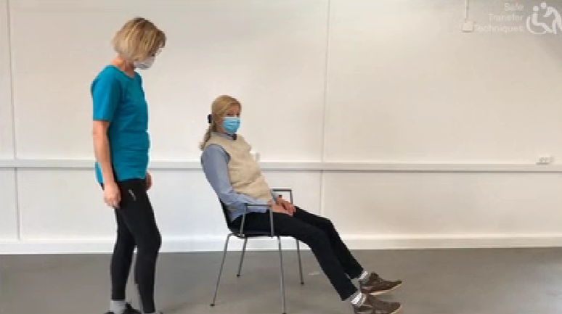
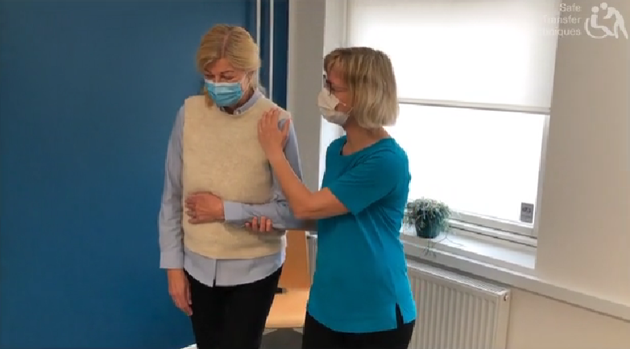
Μέθοδοι μεταφοράς
Σήκωμα από καρέκλα και περπάτημα
Χρησιμοποιήστε τα βίντεο για να μάθεις τα βήματα για εφαρμογή ασφαλών μεταφορών. Δώστε προσοχή στην εργονομία και εκτίμηση της κινητικότητας του ασθενή. Επισκεφθείτε την ιστοσελίδα για να συζητήσετε τις εμπειρίες σας.
Μην τραβήξετε ή σπρώξετε. Ο ρόλος σας είναι να καθοδηγήσετε με το χέρι σας
Σήκωμα από καρέκλα
Μην τραβήξετε ή σπρώξετε. Ο ρόλος σας είναι να καθοδηγήσετε με ελάχιστη στήριξη κάτω από τον αγκώνα και ώμο.
Περπάτημα

Slide 24
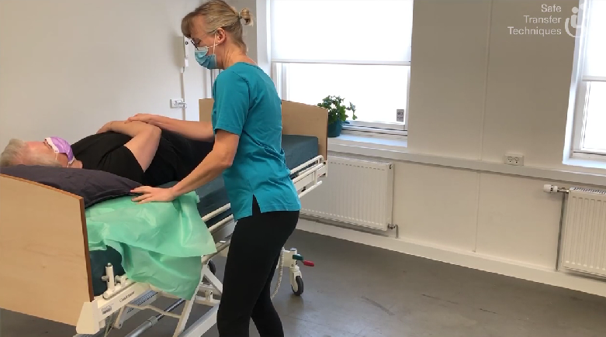
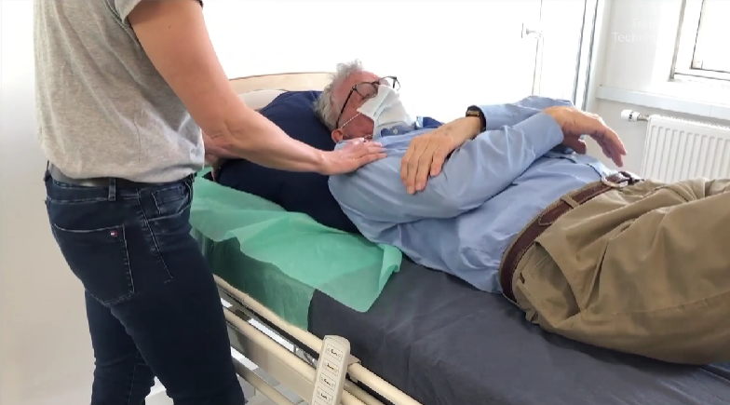
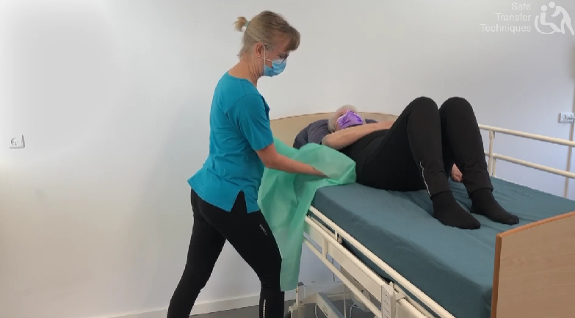
Μέθοδοι μεταφοράς
Χρησιμοποιώντας σεντόνι μεταφοράς στο κρεβάτι
Διπλώστε το σεντόνι μεταφοράς. Τοποθετήστε το. Περπατήστε γύρω από το κρεβάτι φροντίδας – μην γέρνετε προς τον ασθενή
Τοποθέτηση σεντονιού μεταφοράς κάτω από το μαξιλάρι
Ρωτήστε τον ασθενή να γυρίσει στα πλάγια. Τοποθετήστε το σεντόνι μεταφοράς. Περπατήστε γύρω από το κρεβάτι φροντίδας – μην γέρνετε προς τον ασθενή. Ανυψώστε την πλευρά των ποδιών του κρεβατιού πριν να ζητήσετε από τον ασθενή να σηκώσει την λεκάνη του προς τα πάνω
Επανατοποθέτηση του ασθενή χρησιμοποιώντας το σεντόνι μεταφοράς
Ζητήστε από τον ασθενή να λυγίσει τα χέρια και πόδια του, για να σας δώσει περισσότερο ο χώρο.
Τοποθέτηση σεντονιού μεταφοράς κάτω από τον ασθενή από τα πλάγια

Slide 25
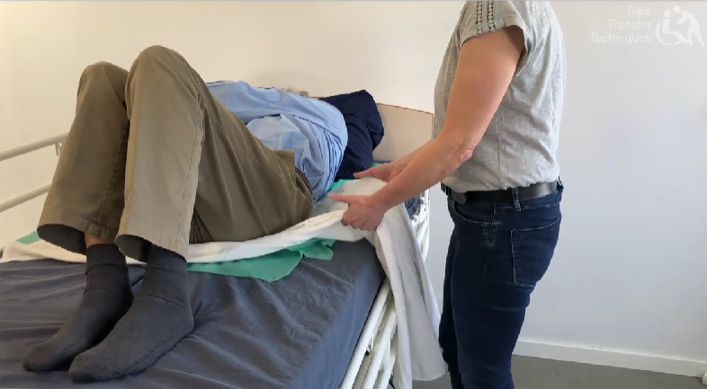
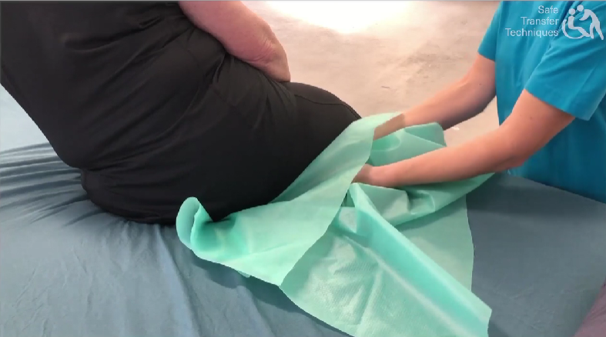
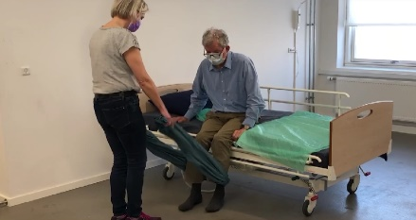
Μέθοδοι μεταφοράς
Χρησιμοποιώντας σεντόνι μεταφοράς στο κρεβάτι
Ο ασθενής ξαπλώνει στο σεντόνι μεταφοράς. Τοποθετήστε ένα επιπλέον σεντόνι πάνω από το σεντόνι μεταφοράς. Ζητήστε από τον ασθενή να σπρώξει στα πλάγια του καθώς τραβάτε το επιπλέον σεντόνι
Περιστροφή του ασθενή στα πλάγια του με σεντόνι μεταφοράς
Υψώστε το κρεβάτι φροντίδας σε κατάλληλη θέση. Εάν είναι επικίνδυνο για τον ασθενή, δουλέψτε με τα γόνατα λυγισμένα. Ζητήστε από τον πολίτη να γυρίσει πλάγια. Κρατήστε το σεντόνι μεταφοράς 20 εκατ. από την πλευρά του κρεβατιού για να αποφύγετε κίνδυνο πτώσης.
Τοποθέτηση σεντονιού μεταφοράς κάτω από τον ασθενή σε καθιστή στάση
Δουλεύετε με τεντωμένους αγκώνες. Προσέξτε να μην υψώσετε τα πόδια αντί τον ασθενή.
Βοηθήστε τον ασθενή να βάλει τα πόδια του στο κρεβάτι

Slide 26
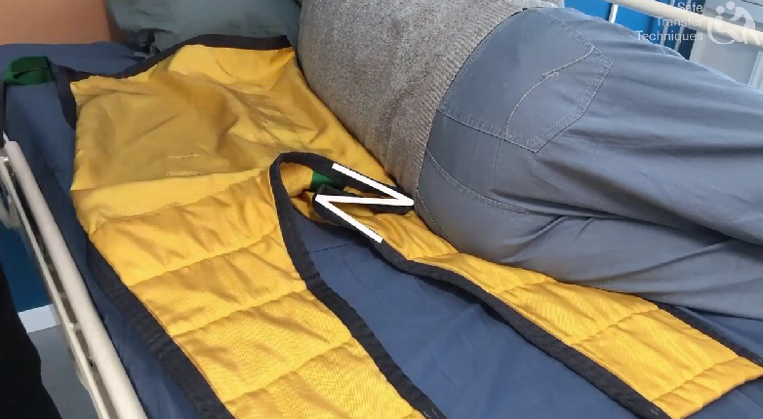
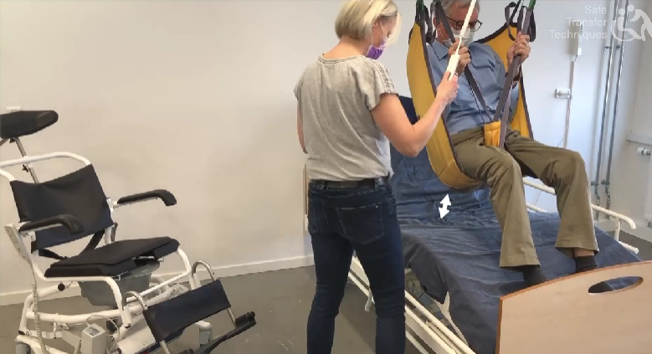
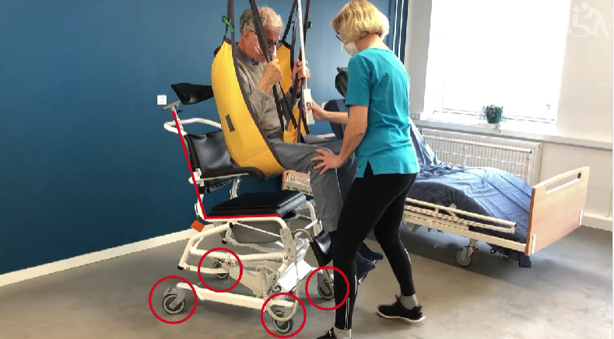
Μέθοδοι μεταφοράς
Χρήση βοηθητικών συσκευών
Περιστρέψτε τον ασθενή πλάγια. Τοποθετήστε τον ιμάντα με την μέθοδο Z. Περπατήστε γύρω από το κρεβάτι για να τοποθετήσετε τον ιμάντα. Μην γέρνετε προς τον ασθενή
Τοποθέτηση ιμάντα με τη μέθοδο Ζ
Τοποθετήστε τους ιμάντες στον ανυψωτήρα. Περπατήστε γύρω από το κρεβάτι. Μην γέρνετε προς τον ασθενή. Προσαρμόστε το κρεβάτι φροντίδας σε καθιστή στάση πριν την ανύψωση. Σηκώστε με τον ανυψωτήρα και χαμηλώστε το κρεβάτι φροντίδας ταυτόχρονα.
Ανύψωση
Ενεργοποιήστε τα φρένα στη καρέκλα μπάνιου. Βεβαιωθείτε ότι ο ασθενής έχει τοποθετηθεί σωστά. Υψώστε την καρέκλα μπάνιου.
Τοποθέτηση ασθενή στην καρέκλα μπάνιου

Slide 27
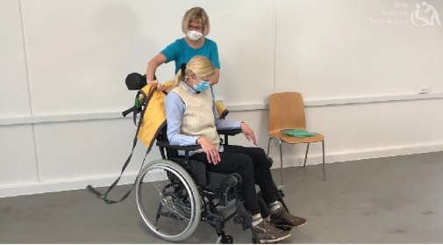
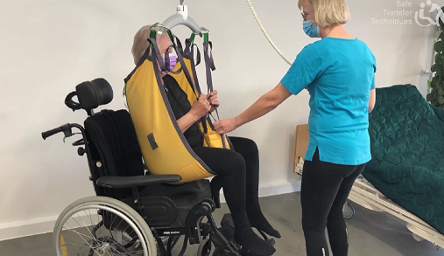
Μέθοδοι μεταφοράς
Χρήση βοηθητικών συσκευών
Τοποθετήστε τον ιμάντα πίσω από την πλάτη του ασθενή. Ζητήστε από τον ασθενή να γύρει προς την αντίθετη κατεύθυνση. Τοποθετήστε σφιχτά το σεντόνι μεταφοράς κάτω από τον ασθενή. Προσέχετε την στάση εργασίας σας.
Τοποθέτηση του ιμάντα σε αναπηρικό αμαξίδιο
Τοποθετήστε τους ιμάντες στον ανυψωτήρα. Ζητήστε από τον ασθενή να κρατηθεί από τους ιμάντες. Στο τέλος, χαμηλώστε τον ανυψωτήρα και υψώστε το κρεβάτι ταυτόχρονα.
Ανύψωση του ασθενή από το αναπηρικό αμαξίδιο στο κρεβάτι φροντίδας
Ακολουθήστε τις οδηγίες του βίντεο. Μην τραβήξετε μέχρι ο ιμάντας να μπορεί να κινηθούν για να αποφύγετε τραυματισμούς.
Αφαίρεση ιμάντων

Slide 28
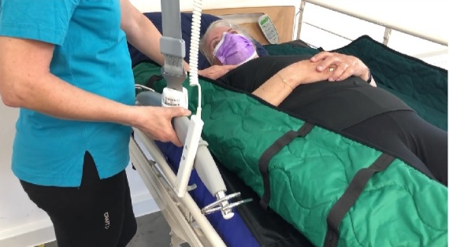
Μέθοδοι μεταφοράς
Χρήση βοηθητικών συσκευών
Τοποθετήστε τους ιμάντες του σεντονιού περιστροφής στον ανυψωτήρα. Τοποθετήστε τον σωλήνα υποστήριξης. Με το ένα χέρι χρησιμοποιείτε το τηλεχειριστήριο καθώς με το άλλο σπρώχνετε απαλά τον ασθενή.
Περιστροφή του ασθενή με
την χρήση ανυψωτήρα σε συνδυασμό με σεντόνι περιστροφής

Slide 29
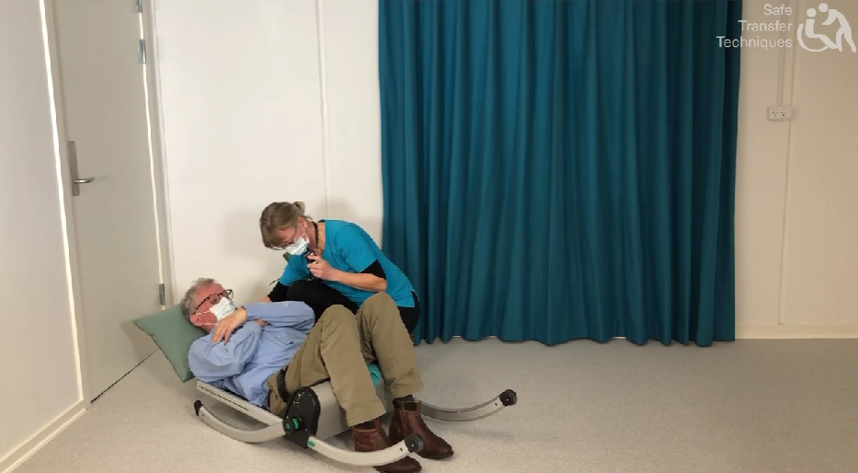
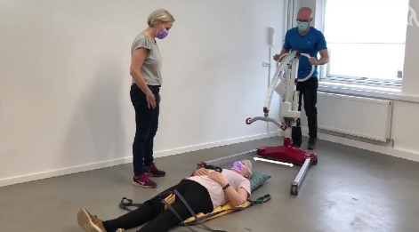
Μέθοδοι μεταφοράς
Πτώση
Μην τραβήξετε ή σπρώξετε. Ο ρόλος σας είναι να καθοδηγήσετε τον ασθενή μέσω των στάσεων. Χρησιμοποιήστε δυο καρέκλες
Σήκωμα με την μέθοδο της γοργόνας
Βάλτε ένα μαξιλάρι να υποστηρίζει το κεφάλι του ασθενή. Τοποθετήστε την καρέκλα Raizer και συνδέστε τα κομμάτια. Ζητήστε από τον ασθενή να λυγίσει τα χέρια του για να μην τραυματιστεί από την καρέκλα Raizer. Aανυψώστε ελαφρώς τον ασθενή χρησιμοποιώντας το τηλεχειριστήριο της καρέκλας Raizer
Πτώση, στήριξη του ασθενή χρησιμοποιώντας την την καρέκλα Raizer
Πρώτα παρέχεται άνεση με ένα μαξιλάρι. Τοποθετήστε τον ιμάντα με την μέθοδο Ζ. Στηρίξτε το κεφάλι του ασθενή καθώς ανυψώνετε.
Πτώση, στήριξη του ασθενή με ανυψωτήρα

Slide 30
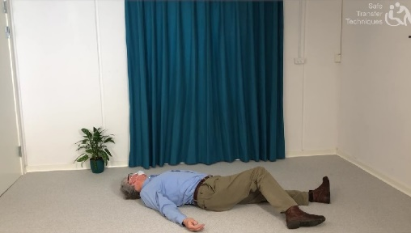
Μέθοδοι μεταφοράς
Ασθενής τραυματισμένος ή αναίσθητος
Ο ασθενής είναι σοβαρά τραυματισμένος ή αναίσθητός. Ελέγξτε εάν ο ασθενής αναπνέει και προσπαθήστε να επικοινωνήσετε. Καλέστε ασθενοφόρο και ακολούθως τους συναδέλφους σας. Εάν ο ασθενής δεν αναπνέει παρέχετε πρώτες βοήθειες.
Πτώση, ασθενής τραυματισμένος ή αναίσθητος

Slide 31
6
Κεφάλαιο
PAL συνεδρία για συντονιστές
4

Slide 32
PAL ΣΥΝΕΔΡΙΑ ΓΙΑ ΣΥΝΤΟΝΙΣΤΕΣ
(PAL) Ομότιμη μάθηση
Η PAL συνεδρία είναι μια ευκαιρία να συζητήσετε σημαντικές πτυχές της μεταφοράς και να εντοπίσετε σημεία προς βελτίωση. Είναι απαραίτητο να δώσετε έμφαση στα βήματα που χρειάζεται να επαναληφθούν και καθοριστούν. Και οι τρείς ρόλοι βοηθούν στην βελτίωση της διαδικασίας μάθησης των ασφαλών μεταφορών . Οι PAL συνεδρίες μπορούν να γίνουν μετά από κάθε βίντεο ή μετά από κάθε κεφάλαιο. Η ιστοσελίδα έχει σκοπό να παρέχει ομότιμη μάθηση.
Ερωτήσεις για ασθενείς:
Ένιωθες ασφάλεια κατά την μεταφορά;
Ποια είναι η γενική σου εντύπωση;
Σε τι πρέπει να εστιάσουμε ή βελτιώσουμε;
Ερωτήσεις για μαθητές:
Είναι σαφής τα βήματα;
Ποια είναι η γενική σου εντύπωση ως θεατής;
Σε τί πρέπει να εστιάσουμε ή να βελτιώσουμε;
Ερωτήσεις για συντονιστές:
Τι είναι πιο σημαντικό για να εστιάσετε;
Τι ανατροφοδότηση έδωσαν οι μαθητές;
Ποια βήματα χρειάζονταν την περισσότερη προσπάθεια και προσοχή;
Μπορείτε να αναρτήσετε τα συμπεράσματα των συζητήσεων, εισηγήσεις και περισσότερα στο φόρουμ-ιστοσελίδα ώστε και οι υπόλοιποι να έχουν επίγνωση των εμπειριών σας.

Slide 33
Μέθοδοι μεταφοράς
Χρησιμοποιήστε τα βίντεο για να μάθετε τα βήματα ώστε να εφαρμόζετε ασφαλείς μεταφορές
Εδώ έχουμε κάποιες βασικές αρχές όταν δουλεύετε:
- Προσέχετε την στάση του σώματος σας (εργονομία)
- Μην σπρώχνετε ή τραβάτε. Χρησιμοποιήστε βοηθητικές συσκευές για οριζόντιες μεταφορές
- Μην γέρνετε προς τον ασθενή – περπατήστε γύρω από το κρεβάτι
- Καθώς προσαρμόζετε τους ιμάντες, προσέχετε να μην τραυματίσετε τον ασθενή τραβώντας τους ιμάντες.
- Όταν χρησιμοποιείται τη συσκευή (καρέκλα Raizer) προσέχετε να μην τραυματίσετε τα χέρια ή τα πόδια του ασθενή
- Όταν τοποθετείτε το σεντόνι μεταφοράς σε καθιστή στάση στο κρεβάτι, βεβαιωθείτε ότι τοποθετήσατε το σεντόνι περίπου 20 εκατ. από την άκρη του κρεβατιού.
-Το πιο σημαντικό, το επίπεδο κινητικότητας μπορεί να αλλάξει σε ημερήσια βάση, βεβαιωθείτε να εκτιμάτε το επίπεδο κινητικότητας κάθε φορά που μεταφέρετε

Slide 34
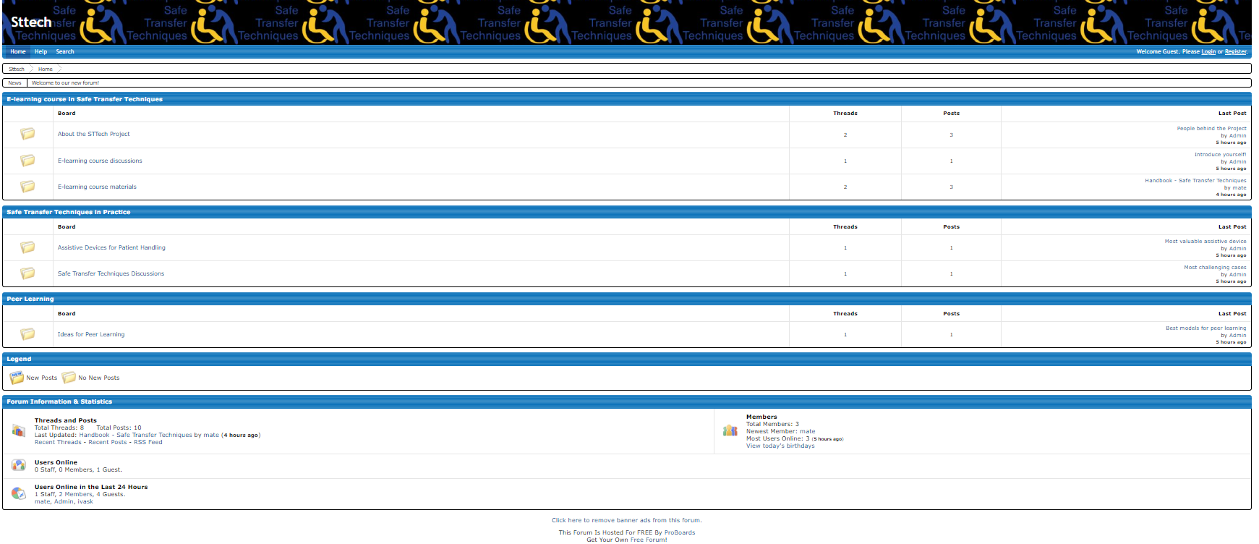
Ιστοσελίδα
Η ιστοσελίδα – φόρουμ προορίζεται για αλληλεπίδραση μεταξύ συμμετεχόντων του τήλε-προγράμματος εκπαίδευσης, ειδικούς και φροντιστές καθώς και για ακαδημαϊκούς σχετιζόμενους με το πρόγραμμα ώστε να μοιραστούνε εμπειρίες, πρακτικές και ιδέες και να οργανώσουν την διαδικασία της μάθησης. Είναι ένα αναπόσπαστο κομμάτι αυτού του διαδραστικού εγχειριδίου. Ο κύριος στόχος του φόρουμ είναι να διευκολύνει την ομότιμη μάθηση.

Slide 35
Παραρτήματα
Μοντέλα Ομότιμης Μάθησης
Υπάρχουν δέκα διαφορετικά μοντέλα Ομότιμης μάθησης(Griffiths, Housten & Lazenbatt, 1995):
1. Το Μοντέλο Proctor – έμπειροι διδάσκουν καινούργιους μαθητευόμενους
2. Κελιά Μάθησης – Μαθητευόμενοι ίδιου επιπέδου σχηματίζουν ομάδες και αλληλοβοηθούνται με το περιεχόμενου του μαθήματος και προσωπικά προβλήματα
3. Σεμινάρια Επικοινωνίας
4. Ιδιωτικές ομάδες μάθησης
5. Παρασιτισμός – ένα σύστημα φιλίας ή σύμβουλου
6. Σχήματα ομότιμης εργασίας
7. Συνεργατικά project ή πειραματική εργασία
8. Project με διαφορετικού μεγέθους ομάδες
9. Μέντορες στο χώρο εργασίας
10. Κοινωνικές δραστηριότητες
Αρχές Ομότιμης Μάθησης
Υπάρχουν οχτώ αρχές ομότιμης μάθησης(Arendale & Lilly, 2014):
1. Η μαθησιακή θεωρία καθοδηγεί την επιλογή των αποτελεσματικών μαθησιακών δραστηριοτήτων
2. Η πολυπολιτισμική ικανότητα είναι μια διαδικασία που μαθαίνεται και εκτιμάται που βελτιώνει το μαθησιακό περιβάλλον
3. Οι ομότιμες συνεδρίες μάθησης σχεδιάζονται έχοντας κατά νου συγκεκριμένους μαθησιακούς στόχους
4. Οι δραστηριότητες ποικίλουν ανάλογα με τους μαθησιακούς στόχους του αντικειμένου
5. Οι συνεδρίες είναι ευκαιρίες για μοντελοποίηση, μοίρασμα και εξάσκηση παραγωγικών συμπεριφορών μάθησης
6. Οι συμμετέχοντες εμπλέκονται ενεργά με το υλικό του μαθήματος και μεταξύ τους
7. Οι μαθητές αναπτύσσουν μεγαλύτερες δεξιότητες στην παρακολούθηση της εκπαίδευσης τους
8. Η εξουσία και η ιδιοκτησία της συνεδρίας μετατοπίζεται από τον συντονιστή στους συμμετέχοντες καθώς προχωρά η ακαδημαϊκή περίοδος

Slide 36
Παραρτήματα
ΠΩΣ ΝΑ ΔΙΕΥΚΟΛΥΝΕΙΤΕ ΤΗΝ ΕΦΑΡΜΟΓΗ ΤΩΝ ΟΚΤΩ ΑΡΧΩΝ ΜΑΘΗΣΗΣ ΟΜΟΛΟΜΙΚΩΝ;
Αρχή 1: Η εκπαιδευτική θεωρία καθοδηγεί την επιλογή αποτελεσματικών μαθησιακών δραστηριοτήτων
- Η επιλογή των δραστηριοτήτων θα πρέπει να είναι κατάλληλη για την εκμάθηση του περιεχομένου
- Ο συναισθηματικός τομέας και η κοινωνική μάθηση είναι εξίσου σημαντικές με τον γνωστικό τομέα
- Το κρίσιμο μέρος του να γίνεις ειδικός στη μάθηση είναι η μεταγνώση
Αρχή 2: Η πολυπολιτισμική ικανότητα είναι μια διαδικασία που μαθαίνεται και εκτιμάται και βελτιώνει το μαθησιακό περιβάλλον
- Ο πολιτισμός υπάρχει ως ένα σύνολο αλληλοκαλυπτόμενων και ενίοτε αντικρουόμενων ταυτοτήτων
- Η ενεργητική ακρόαση πρέπει να χρησιμοποιείται για κατανόηση του αντίκτυπου του πολιτισμού στην επικοινωνία
- Θα πρέπει να χρησιμοποιείται μεγάλη ποικιλία πολιτιστικά ευαίσθητων δραστηριοτήτων
Αρχή 3: Οι ομότιμες συνεδρίες μάθησης σχεδιάζονται έχοντας κατά νου συγκεκριμένους μαθησιακούς στόχους
- Επιλέξτε δραστηριότητες με βάση τους στόχους για τη συνεδρία
- Η δυσκολία πρέπει να προσαρμοστεί στο περιεχόμενο
- Τα σχέδια μάθησης πρέπει να είναι ευέλικτα
- Χρήση άτυπων αξιολογήσεων για τη μέτρηση της μάθησης των μαθητών
- Συλλογισμός προηγούμενων συνεδριών
Αρχή 4: Οι δραστηριότητες ποικίλουν ανάλογα με τους μαθησιακούς στόχους του αντικειμένου
- Οι συνεδρίες λειτουργούν διαφορετικά ανάλογα με το περιεχόμενο
- Επιλογή διαφορετικών δραστηριοτήτων όπως επίλυση προβλημάτων, εφαρμογή εννοιών, ανάλυση κειμένων επιδείξεων
Αρχή 5: Οι συνεδρίες είναι ευκαιρίες για μοντελοποίηση, μοίρασμα και εξάσκηση παραγωγικών συμπεριφορών μάθησης
- Χρησιμοποιώντας την προσωπική εμπειρία για τον προσχεδιασμό στρατηγικών μάθησης
- Αναζήτηση «διδάξιμων στιγμών» για επίδειξη και εφαρμογή μαθησιακών στρατηγικών
- Δημιουργία ευκαιριών στους μαθητές για εξάσκηση και ανταλλαγή απόψεων

Slide 37
Παραρτήματα
Αρχή 6: Οι συμμετέχοντες εμπλέκονται ενεργά με το υλικό του μαθήματος και μεταξύ τους
- Χρήση μαθησιακών δραστηριοτήτων συνεργασίας όπου οι μαθητές συνεργάζονται μεταξύ τους
- Παρατηρήστε ενεργά τους μαθητές
- Παρακολουθήστε την πρόοδο εντός μικρών ομάδων
Αρχή 7: Οι μαθητές αναπτύσσουν μεγαλύτερες δεξιότητες στην παρακολούθηση της μάθησής τους
- Ζητήστε από τους μαθητές να σκεφτούν τις εξετάσεις τους και να αξιολογήσουν ο ένας τον άλλον
- Εύρεση μοτίβων σφαλμάτων
- Επίδειξη δεξιοτήτων αυτοελέγχου
Αρχή 8: Η εξουσία και η ιδιοκτησία της συνεδρίας μετατοπίζεται από τον συντονιστή στους συμμετέχοντες καθώς προχωρά η ακαδημαϊκή περίοδος
- Χρησιμοποιήστε ερωτήσεις για να παρακινήσετε τους μαθητές να μάθουν
- Μείωση της εξάρτησης των μαθητών από τον δάσκαλο
- Καθιερώστε ρουτίνες που κατευθύνουν τους μαθητές μεταξύ τους
- Παρατηρήστε τους μαθητές να μοιράζονται τις γνώσεις τους χωρίς οδηγίες
ΕΡΩΤΗΣΕΙΣ ΓΙΑ ΑΥΤΟΑΞΙΟΛΟΓΗΣΗ
1. Ποια θα ήταν τα πλεονεκτήματα της ομότιμης μάθησης με τη βοήθεια ομότιμων; Ποια θα ήταν τα μειονεκτήματα;
2. Ποιο από τα δέκα μοντέλα ομότιμης μάθησης θα ήταν πιο κατάλληλο για διδασκαλία τεχνικών ασφαλούς μεταφοράς ;
3. Ποια από τις οκτώ αρχές της ομότιμης μάθησης θα ήταν πιο κατάλληλη για τη διδασκαλία τεχνικών ασφαλούς μεταφοράς;
4. Ποια πιθανά εμπόδια αναγνωρίζετε στη τη χρήση της ομότιμης μάθησης για τη διδασκαλία τεχνικών ασφαλούς μεταφοράς;
5. Ποιοι πιθανοί τρόποι αποτελεσματικής ομότιμης ανατροφοδότησης θα μπορούσαν να χρησιμοποιηθούν για τη διδασκαλία τεχνικών ασφαλούς μεταφοράς;

Slide 38
Βιβλιογραφία
1. Arendale, D. R., Lilly, M. (2014). Guide for Peer Assisted Learning (PAL) group facilitators. University of Minnesota. Available at: https://conservancy.umn.edu/handle/11299/200395 (07/01/2022)
2. Griffiths, S., Housten, K., Lazenbatt, A. (1995). Peer Tutoring: Enhancing Student Learning Through Peer Tutoring in Higher Education. University of Ulster Publishing.
3. Sands, J., Lilly, M. (2019). Guide for Peer Learning Facilitatiors. University of Minnesota. Available at:
https://conservancy.umn.edu/bitstream/handle/11299/202627/Guide%20for%20Peer%20Learning%20Facilitators.pdf?sequence=1&isAllowed=y (07/01/2022)
4. Sevenhuysen, S., Nickson, W., Farlie, M. K., Raitman, L., Keating, J. L. (2013). The development of a peer assisted learning model for the clinical education of physiotherapy students. Journal of Peer Learning, 6(1), 30-45
5. Smærup, M., Sørensen, B. (2021). Handbook Safe Transfer Techniques. Available at: https://velfaerdsteknologi.aarhus.dk/eu/safe-transfer-techniques/handbook-in-different-languages/handbook-in-english/#1 (07/01/2022).
6. E-learning Safe Transfer Techniques. Available at: https://velfaerdsteknologi.aarhus.dk/eu/safe-transfer-techniques/e-learning-in-different-languages/ (07/01/2022).
Οι εικόνες που χρησιμοποιήθηκαν στο Διαδραστικό εγχειρίδιο προέρχονται από το τήλε-εκπαιδευτικό υλικό του project Σύνδεσμος:http://www.elaer.dk/stt/#/lessons/wQTSE3U1gpjWLQDWu9ZS_64tMZ4NPe7I

